Slide 1
Základy práce s informačními zdroji pro bc. studenty ZUR
Mgr. Jan Kříž
Mgr. Dana Mazancová, DiS.
Brno, 15. prosince 2016
Notes:
1

Slide 2

Práce s EIZ
  kontrola úkolů
  EBSCO Discovery Service a další nadstavbové nástroje
  licencované databáze elektronických knih

Slide 3

discovery.muni.cz
Notes:
3

Slide 4
EBSCO Discovery Service
Na základě jednoho vyhledávacího dotazu umožňuje prohledávat více zdrojů současně v rámci jednoho rozhraní
Podpora vzdáleného přístupu
Producent fa EBSCO

Slide 5
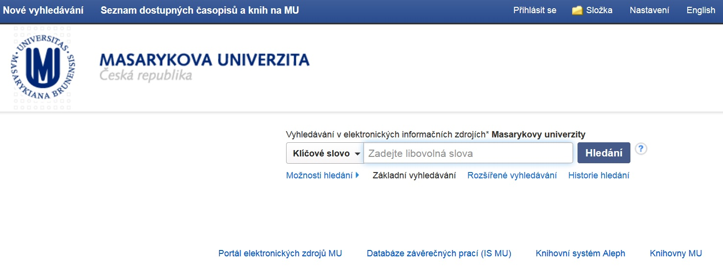

Slide 6
EBSCO Discovery Service
Umožňuje prohledávání:
  souborného katalogu knihoven MU
  univerzitních databází
  databází elektronických knih
  závěrečných prací MU
  volně dostupných zdrojů
Obsahuje 76 zdrojů (EBSCO, 2015)

Slide 7
Více informací o EDS
Můžete využít např. tento interaktivní tutoriál

Slide 8
Full Text Finder
Pokud v databázi není obsažen plný text dokumentu, tak je prostřednictvím této služby nabídnuto jeho dohledání v jiném zdroji (databázi, katalogu, vyhledávači)

Slide 9
Seznam dostupných časopisů a knih na MU
Umožňuje zjistit, zda má MU přístup k elektronické verzi zadaného časopisu nebo knihy

Slide 10
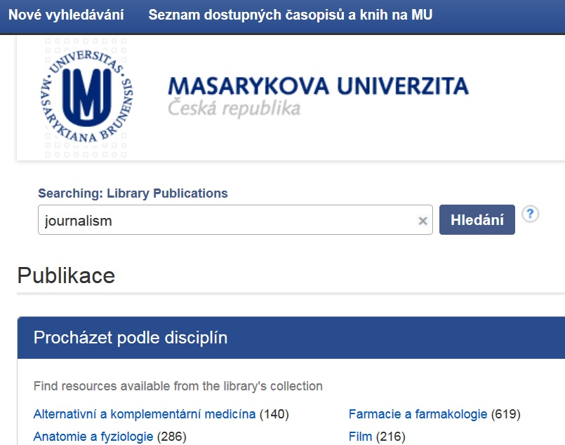
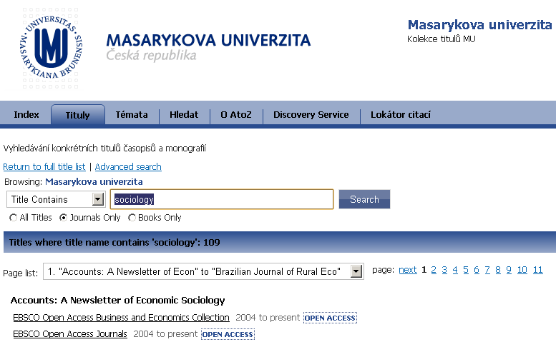
Seznam dostupných časopisů a knih na MU
Zadání údajů o časopisu/knize (titul, téma nebo ISSN/ISBN)

Slide 11
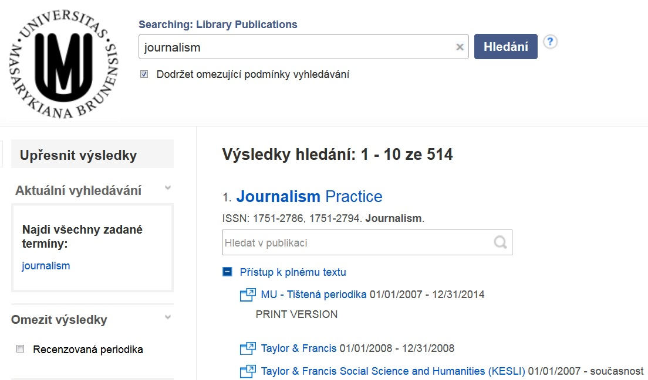
Seznam dostupných časopisů a knih na MU
Seznam vyhledaných výsledků

Slide 12
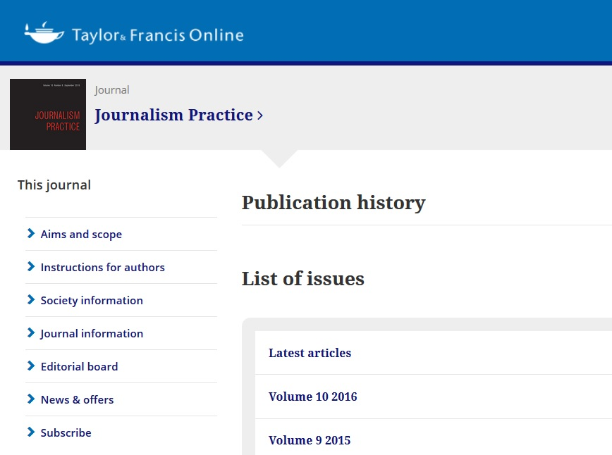
Seznam dostupných časopisů a knih na MU
Plné texty časopisu

Slide 13
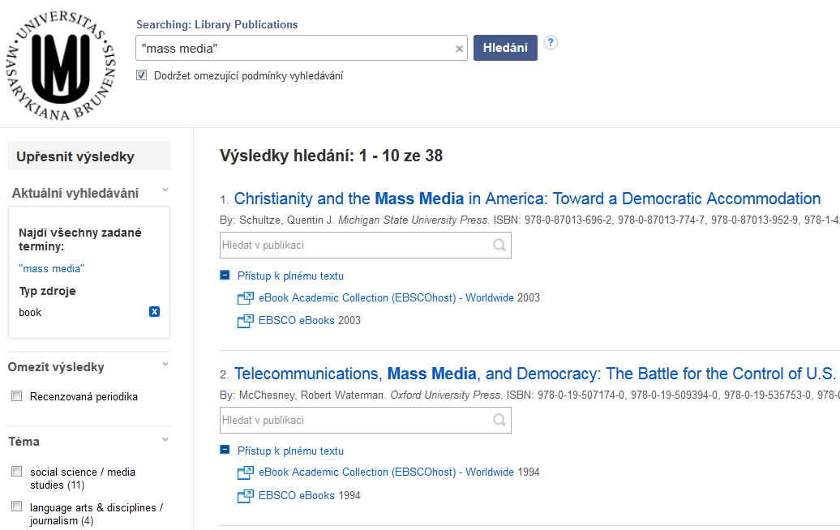
Seznam dostupných časopisů a knih na MU– ukázka kniha

Slide 14
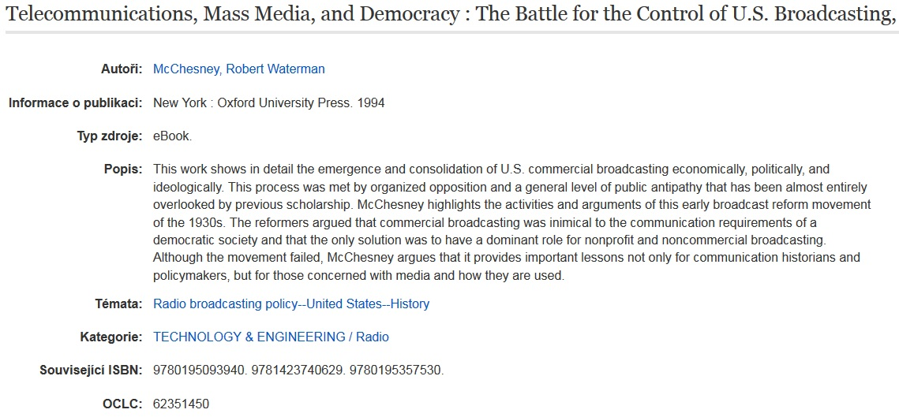
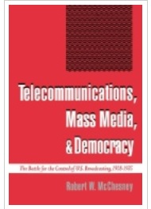
Seznam dostupných časopisů a knih na MU - ukázka kniha - prolinkování do databáze EBSCO eBook AC

Slide 15

Elektronické knihy
Notes:
15

Slide 16
EBSCO eBook Academic Collection
Multioborová kolekce e-books pro MU na rok 2016
  Více než 140.000 e-knih
  Ukládání do složky (pro trvalé uložení je zapotřebí si založit účet v db EBSCO)
  Offline čtení přes Adobe Digital Editions
  Sdílení s dalšími uživateli
  Import do Citace.com a EndNote Web

Slide 17

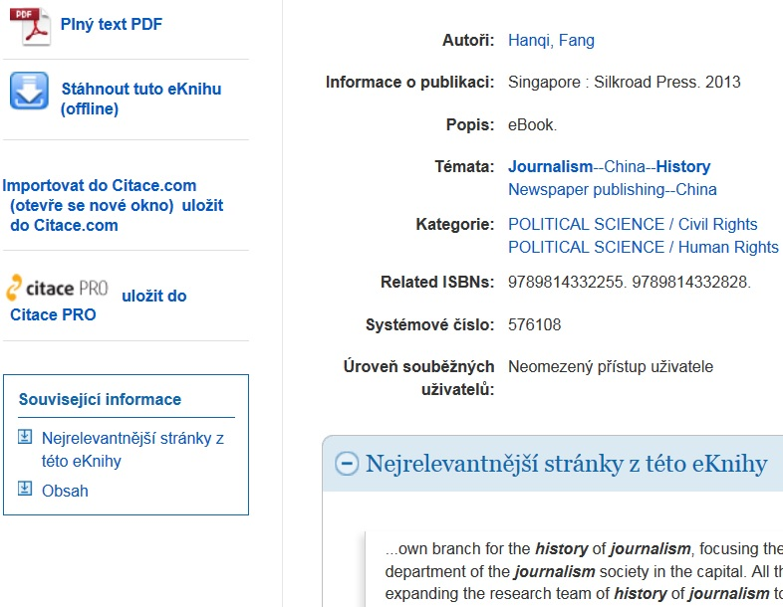
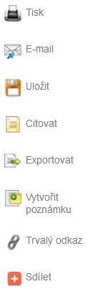

Slide 19
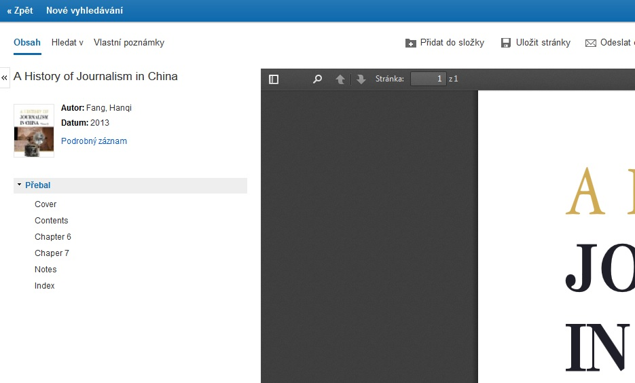

Slide 20
Výpůjčka e-knih - Adobe Digital Editions
Ke stažení (vypůjčení) e-knih je potřebné nainstalovat do počítače Adobe® Digital Editions a aktivovat AdobeID
E-knihy lze stáhnout do kteréhokoliv zařízení, které podporuje Adobe® Digital Editions
Možnost číst knihy na zařízení s OS Android (android market) a iPad

Slide 21
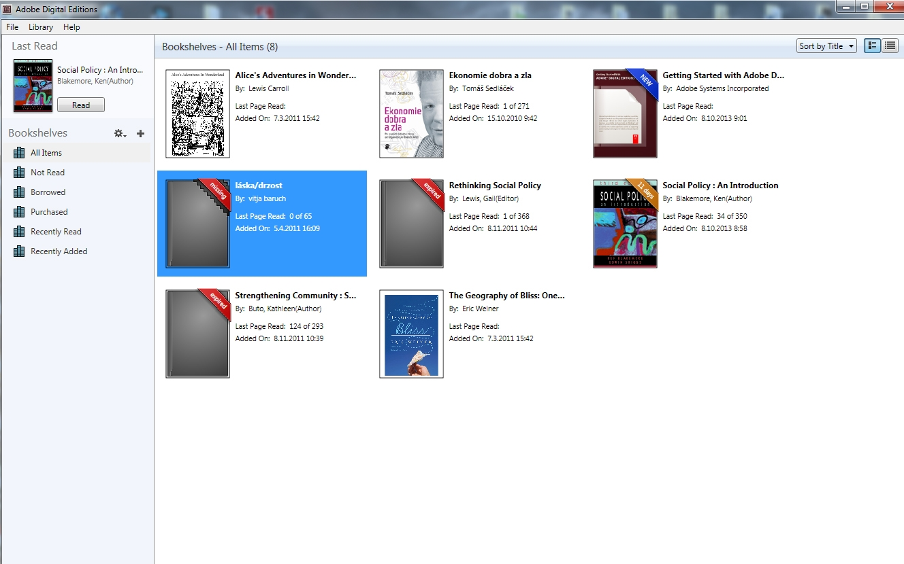
Adobe Digital Editions

Slide 22
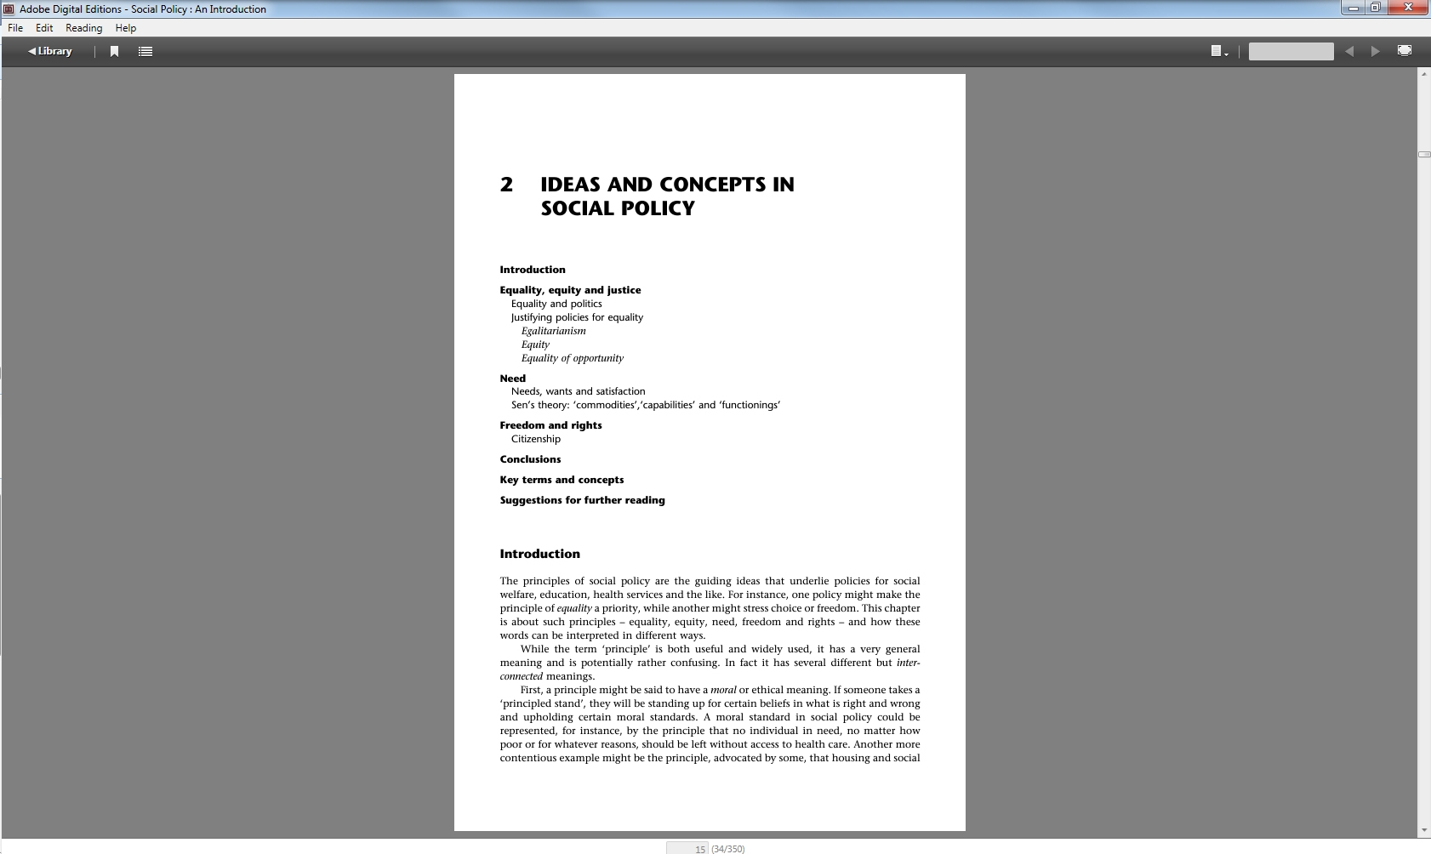
Adobe Digital Editions - otevřená kniha

Slide 23
Taylor & Francis
Odborné e-knihy zaměřené na žurnalistiku

Slide 24
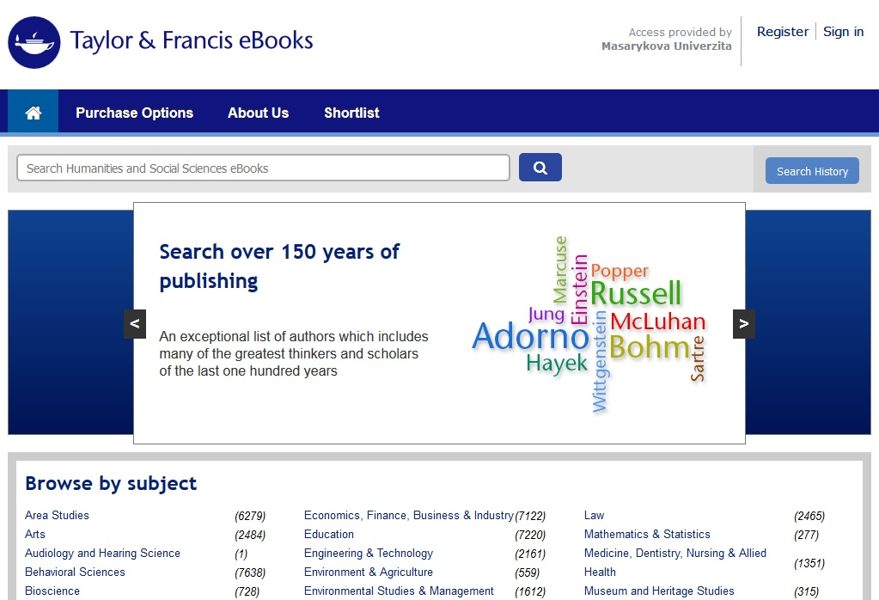

Slide 25
eReading.cz – trvalá výpůjčka e-knih
České odborné e-knihy
  Seznam dostupných českých eknih a návod na využití služby naleznete na stránkách knihovny FSS
  Podmínka pro využití je registrace čtenáře na portálu eReading.cz
  Podporované formáty knih: pdf, kindle, epub

Slide 26
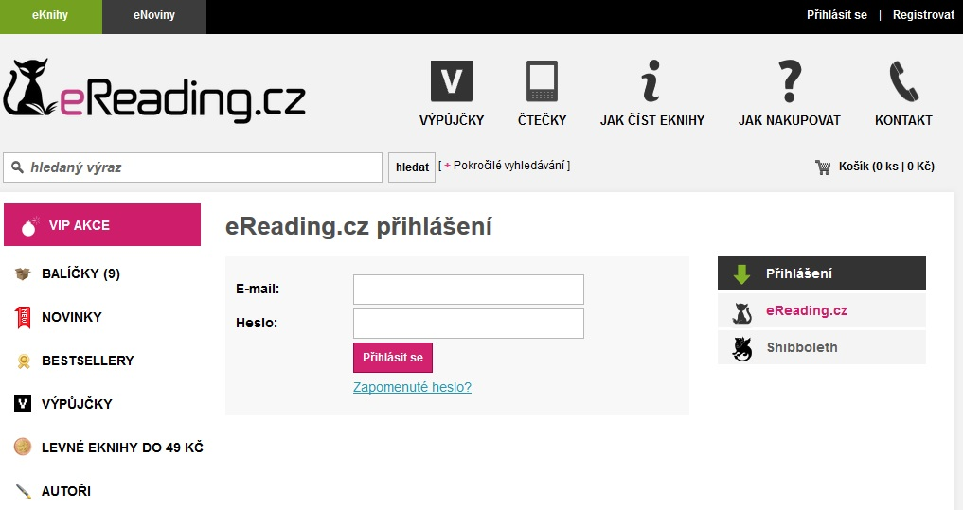

Slide 27
Gale Virtual Reference Library
Knihy převážně encyklopedického charakteru
  Cca 40 e-knih

Slide 28
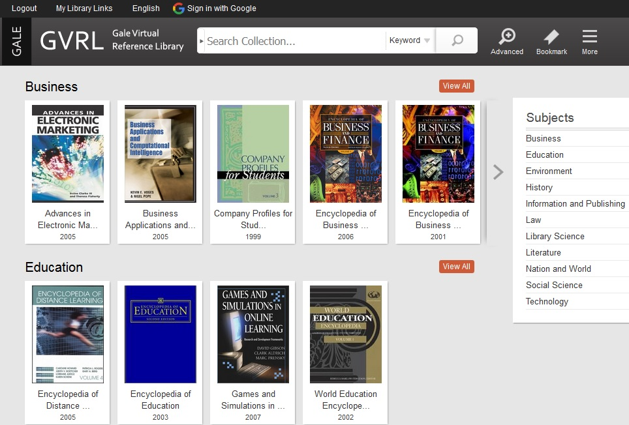

Slide 29
Shrnutí
Notes:
29

Slide 30
EBSCO Discovery Service
Umožňuje vyhledávat ve více zdrojích současně
Seznam dostupných časopisů a knih na MU - ověření, zda MU má přístup k zadanému titulu časopisu nebo knihy
EBSCO Full Text Finder – umožňuje prolinkování k plnému textu

Slide 31
EBSCO eBook Academic Collection
  Multioborová databáze, více jak 140.000 e-knih
Taylor & Francis
  E-knihy zaměřené na mediální studia a žurnalistiku
Sage Knowledge
  Více než 800 e-knih od vydavatele Sage Publications

Slide 32
Gale Virtual Reference Library
  Multioborová databáze, cca 40 e-knih
eReading.cz
  e-knihy v češtině

Slide 33
Literatura
STEINEROVÁ, Jela; GREŠKOVÁ, Mirka; ILAVSKÁ, Jana. Informačné stratégie v elektronickom prostredí. 1. vyd. Bratislava: Univerzita Komenského v Bratislavě, 2010, 190 s. ISBN 9788022328487.

Slide 34
Literatura
Návod eReading.cz [online]. [cit. 22-10-2013]. Dostupný z: http://knihovna.fss.muni.cz/ezdroje.php?podsekce=37
Informace z portálu ezdroje.muni.cz

Slide 35
Děkujeme Vám za pozornost
infozdroje@fss.muni.cz
Jan Kříž
jkriz@fss.muni.cz
Dana Mazancová
mazancov@fss.muni.cz

